Slide 1


Slide 2

AULA 8

Slide 3

"Capacitar o aluno no entendimento de conceitos básicos de estatística e análise de dados.“
"Preparar os alunos para entender e desempenhar conceitos futuros relacionados a Análise Exploratória de Dados e Machine Learning"
Data Analysis Fundamentals
Alcides C. Araújo

Slide 4
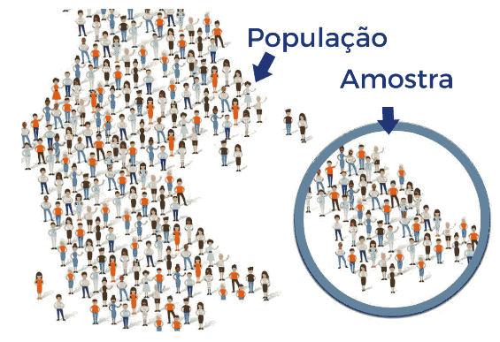
Conceitos iniciais
Amostragem
Intervalos de confiança

Slide 5
Conceitos
Censo, População e amostra
Tipos de amostras
Margem de erro e intervalo de confiança
Determinação do tamanho da amostra
Conceito de hipótese
Construção e riscos

Slide 6

Censo, população e amostra
Censo é um levantamento de todas as informações relacionadas a todos os elementos de uma determinada população.

Slide 7
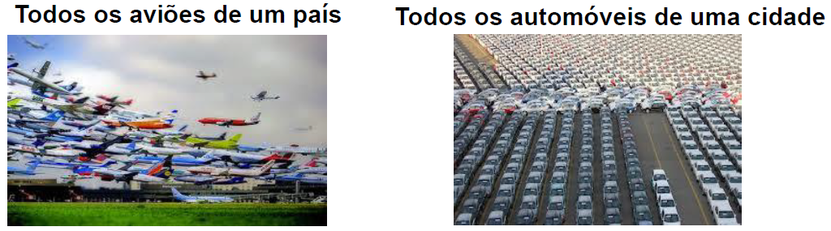
Censo, população e amostra
População é formada por todas as observações do universo de referência.
O Tamanho será denotado por N.

Slide 8


Tipos de população
População Finita: pode ser quantificada numericamente
População Infinita: não pode ser quantificada numericamente (gerados num processo contínuo).
População finita: número de alunos da FIAP.
População infinita: número de habitantes no planeta.

Slide 9
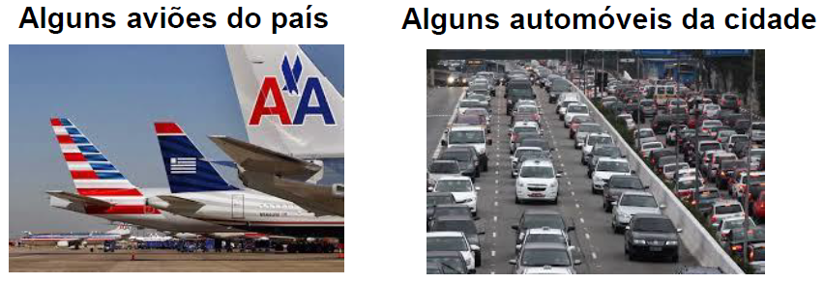
Censo, população e amostra
Amostra é formada por alguma parte da população.
O tamanho será denotado por n.

Slide 10
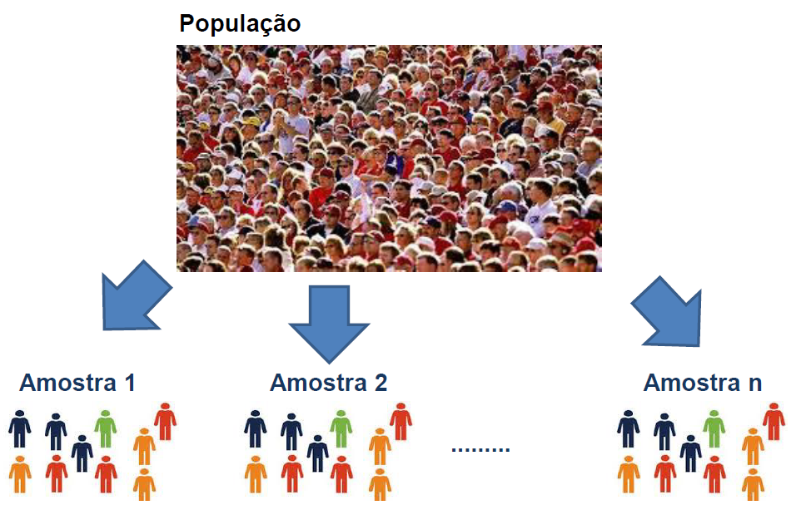
Amostragem
Amostragem é o processo de obtenção de amostras de uma determinada população.

Slide 11
Tipos de amostra
Amostra aleatória simples
Amostra aleatória sistemática
Amostra aleatória estratificada

Slide 12
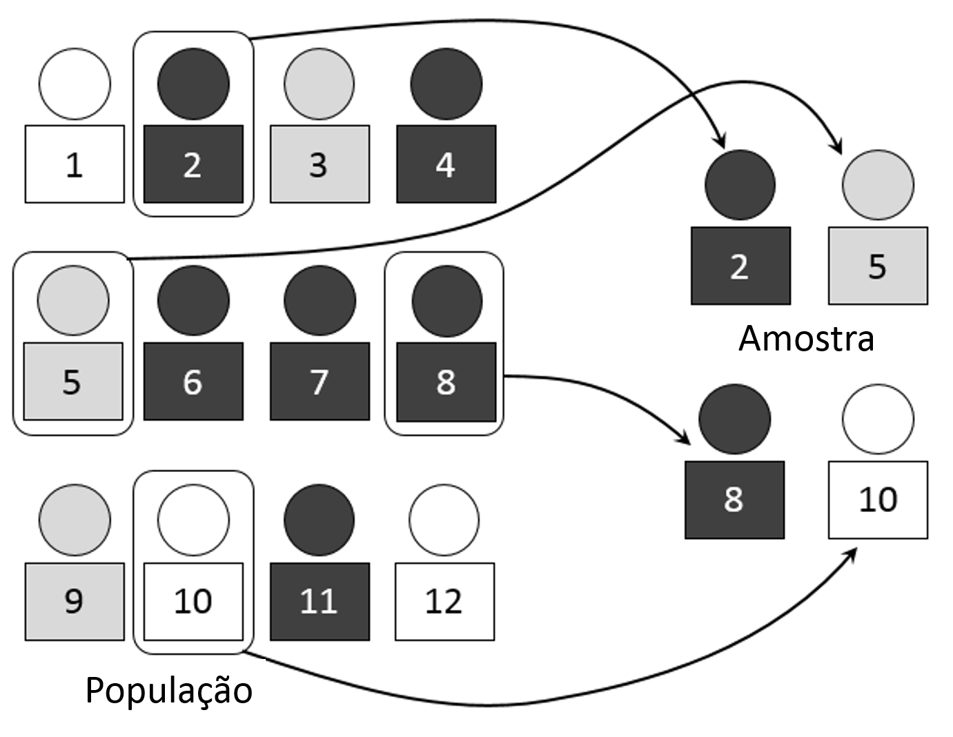
Amostra aleatória simples
É uma amostra de n elementos extraída de uma população de N elementos, em que os elementos são selecionados ao acaso.

Slide 13
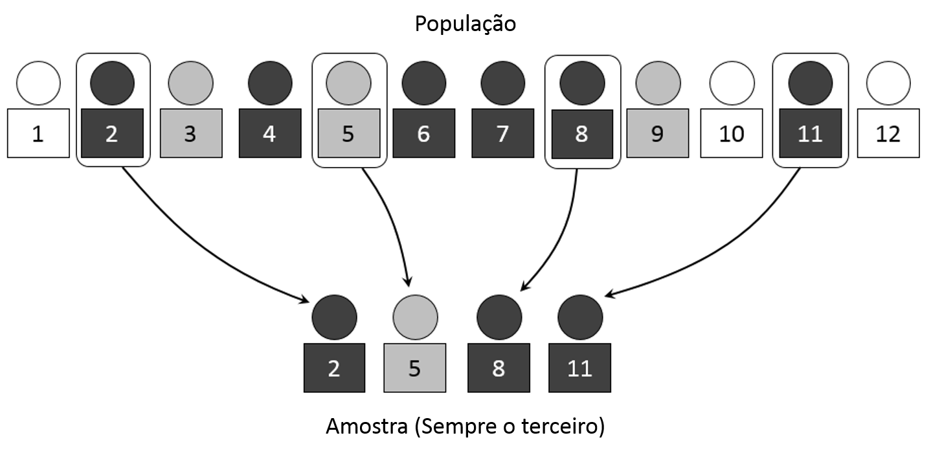
Amostra aleatória sistemática
É um esquema amostral em que os elementos são selecionados por um critério em que deve ser aplicado em toda população.

Slide 14
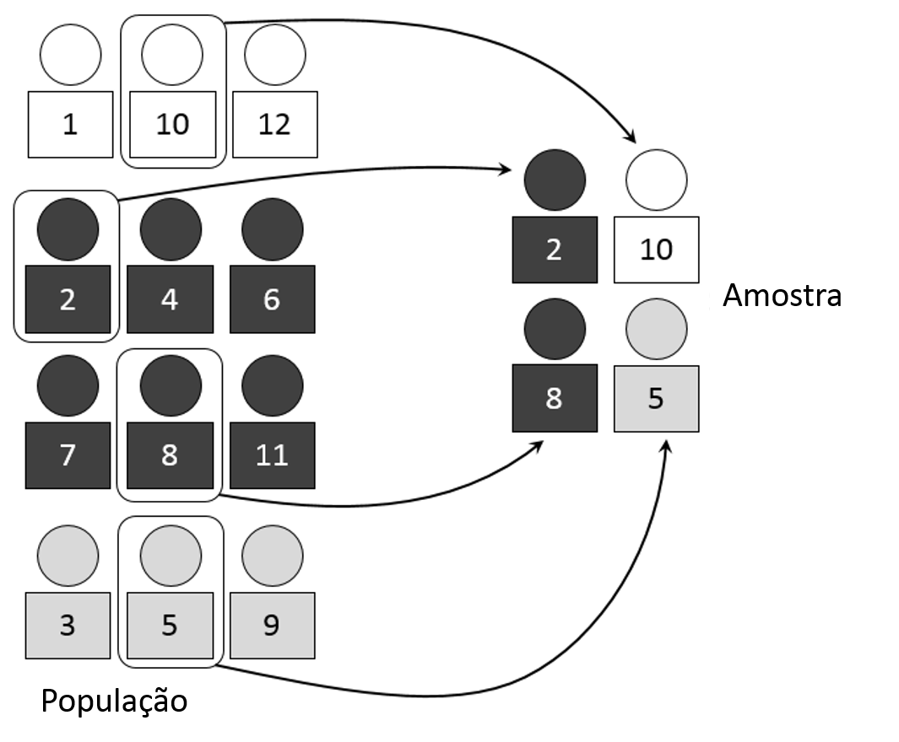
Amostra aleatória estratificada
É um processo de amostragem em que divide-se uma população em extratos e retira-se cada elemento aleatoriamente de cada extrato.

Slide 15
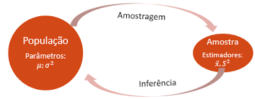
População e amostra
Fazemos amostragem para estimar parâmetros.
Depois utilizamos estes parâmetros para realizar inferências sobre a população.

Slide 16

Margem de erro
Exemplo: “esta pesquisa pode variar 2 pontos percentuais para mais ou para menos.”
A margem de erro auxilia a mensurar quanto uma medida amostral está próxima da verdadeira medida da população estudada.

Slide 17
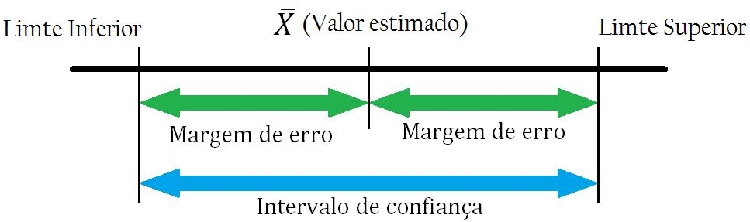
Intervalo de confiança
É um intervalo estimado por meio de um parâmetro de interesse. O intervalo de confiança apresentará um conjunto de estimativas prováveis (dentro de um nível de confiança) para um resultado.
Um exemplo para a média

Slide 18
Determinação do tamanho da amostra
Qual o tamanho da amostra que precisamos retirar da população?
Precisaremos do seguinte:
Nível de confiança (90%, 95% ou 99%)
Margem de erro (depende da variável em estudo)

Slide 19
Determinação do tamanho da amostra
Tamanho da amostra quando a variável de estudo é contínua.
ME: margem de erro
N: tamanho da população
Z: valor da distribuição normal para o nível de confiança adotado
S: variância amostral obtida por uma amostra piloto.

Slide 20
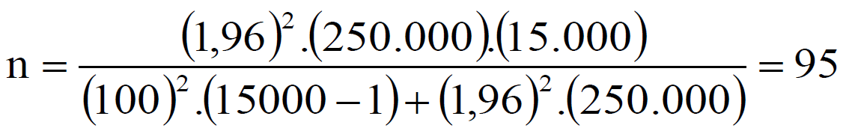
Determinação do tamanho da amostra
Exemplo: renda média de uma cidade
N: 15.000 habitantes
ME: 100 reais
Z: 1,96 – valor da distribuição normal para nível de confiança de 95%
S: desvio padrão da renda da amostra piloto – 500 reais.

Slide 21
Determinação do tamanho da amostra
Tamanho da amostra quando a variável de estudo é discreta.
ME: margem de erro
N: tamanho da população
Z: valor da distribuição normal para o nível de confiança adotado

Slide 22
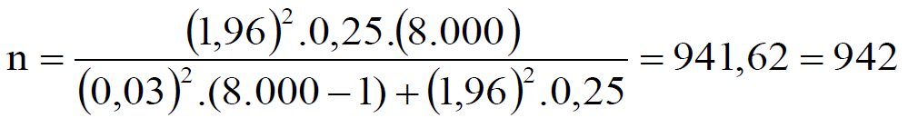
Determinação do tamanho da amostra
Exemplo: pesquisa intenção de voto.
N: 8.000 habitantes
ME: 3%
Z: 1,96 – valor da distribuição normal para nível de confiança de 95%

Slide 23
Tipos de amostra: série de tempo
Janela fixa
Janela recursiva (recursive/expanding window)
Janela deslizante (rolling/sliding window)
https://eng.uber.com/forecasting-introduction/

Slide 24
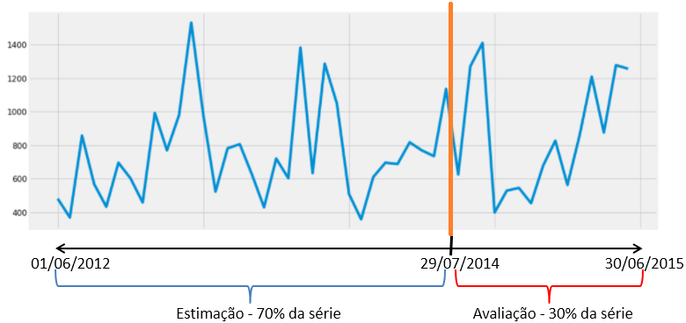
Tipos de amostra: série de tempo
Janela fixa

Slide 25
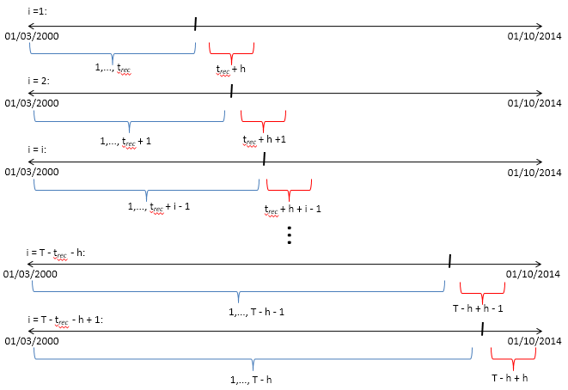
Tipos de amostra: série de tempo
Janela recursiva (recursive/expanding window)

Slide 26
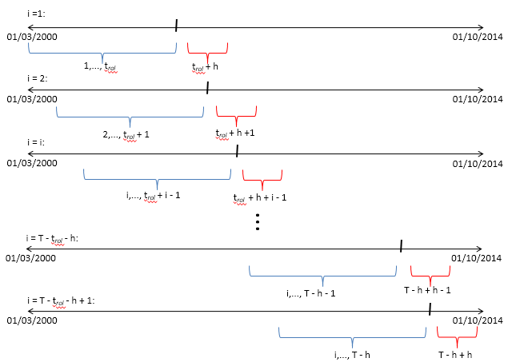
Tipos de amostra: série de tempo
Janela deslizante (rolling/sliding window)

Slide 27
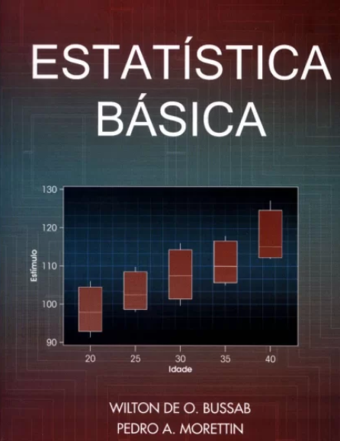
Onde estudar mais!!
Leitura
Vídeos
Margem de erro: https://pt.khanacademy.org/math/ap-statistics/estimating-confidence-ap/introduction-confidence-intervals/v/confidence-intervals-and-margin-of-error
Intervalo de confiança: https://pt.khanacademy.org/math/statistics-probability/confidence-intervals-one-sample/estimating-population-proportion/v/confidence-interval-example
Hipótese: https://pt.khanacademy.org/math/statistics-probability/significance-tests-one-sample/more-significance-testing-videos/v/hypothesis-testing-and-p-values

Slide 28



